Slide 1
Развитие навыков общения у детей старшего дошкольного возраста с ТНР
Подготовила Воронина Ирина Константиновна

Slide 2
Особенности коммуникации у детей с ТНР
Незаинтересованность в контакте, отсутствие мотива общения, неумение ориентироваться в ситуации общения, негативизм.
Познавательная сфера не сформирована, детям приходиться больше слушать взрослого, у них нет возможности высказывать своим мысли, чувства, рассуждения, задавать вопросы.
Преобладает ситуативно-деловая форма общения, что характерно для нормально развивающихся детей 2-4 - летнего возраста, дети испытывают трудности в организации собственного речевого поведения.
Связное речевое высказывание отличается отсутствием четкости, последовательности изложения, не учитываются существенные признаки явлений. Затрудняется процесс межличностного взаимодействия детей, так как игровые умения развиты слабо, игра носит манипулятивный характер.

Slide 3
Для достижения цели требуется решить ряд задач:
1. Учить детей преодолевать застенчивость, нерешительность, неуверенность в себе, внутренне раскрепощаться.
2. Обогащать языковые средства (пополнение словарного запаса, формирование словообразовательных навыков).
3. Расширить представление детей о различных способах коммуникации с окружающими.
4. Формировать позитивное отношение к себе и к сверстникам.
5. Развивать навыки совместной деятельности в коллективе; воспитывать доброжелательное отношение друг к другу; формировать способность выражать словом свои чувства; понимать другого.
6. Воспитывать умение сотрудничать, умение находить общие решения в конфликтных ситуациях.

Slide 4
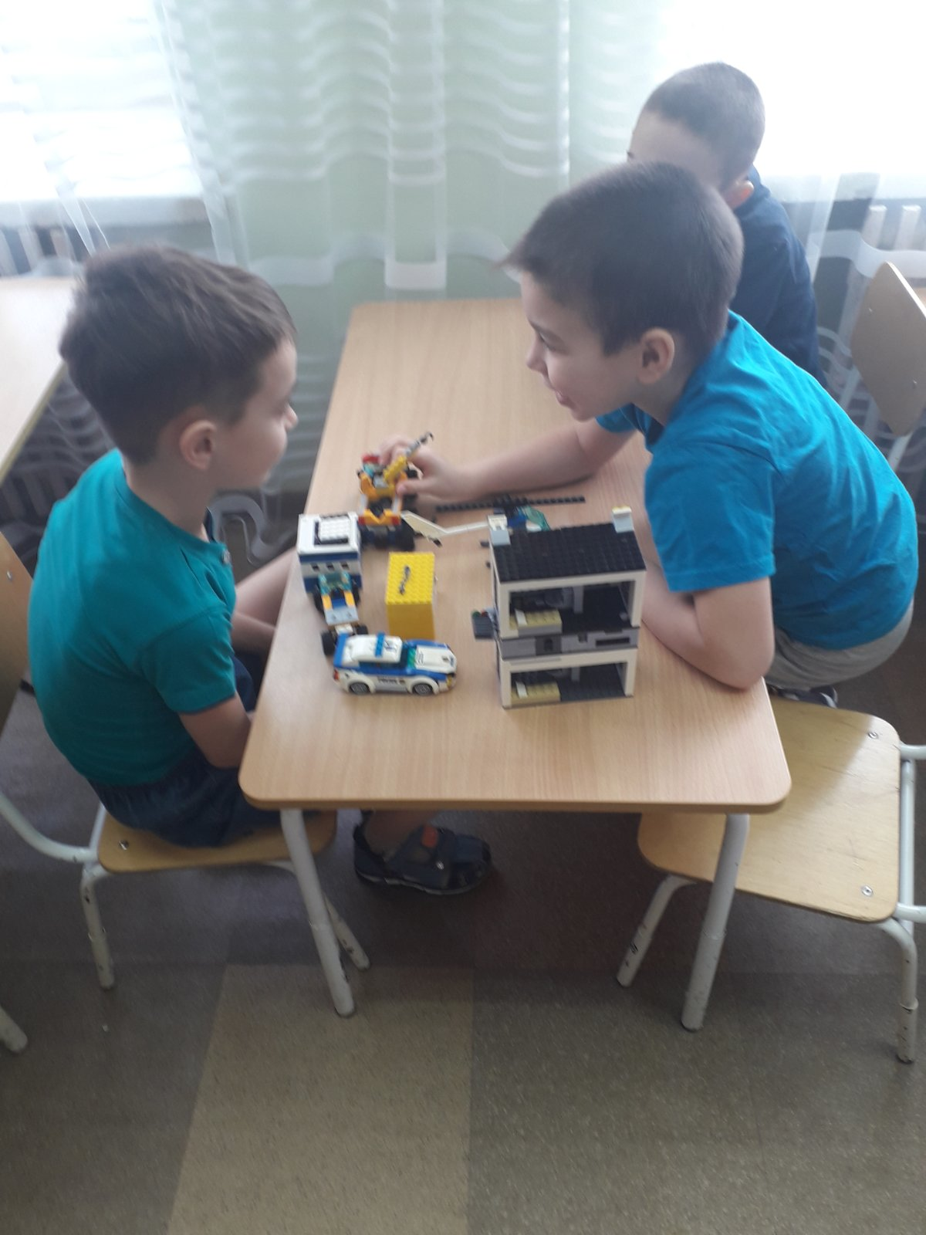
Диалог - вид речевого общения, в котором проявляются и существуют межличностные отношения. Именно здесь дети по-настоящему чувствуют себя равными, свободными, раскованными.

Slide 5
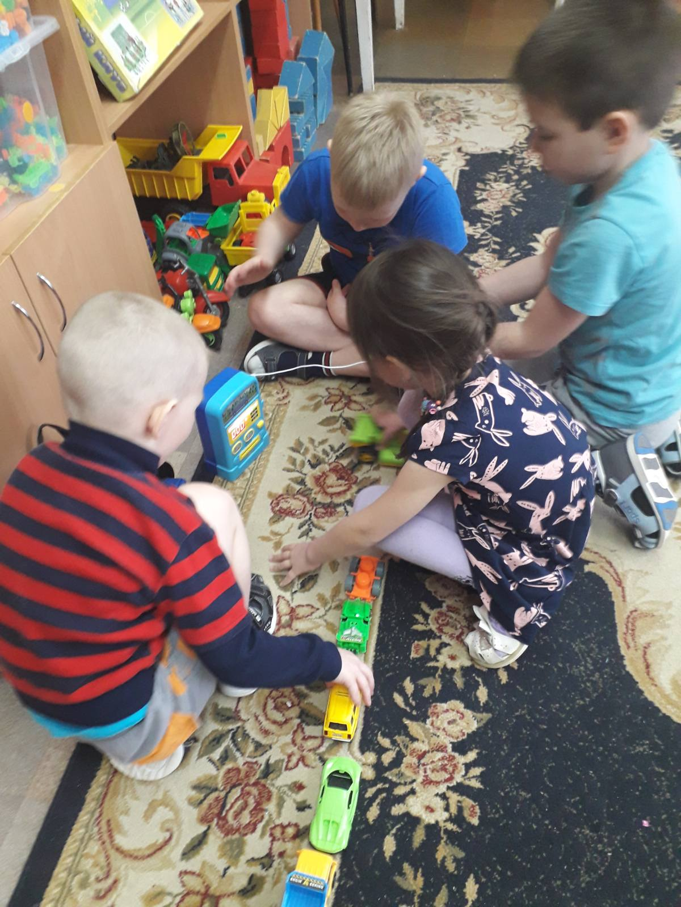
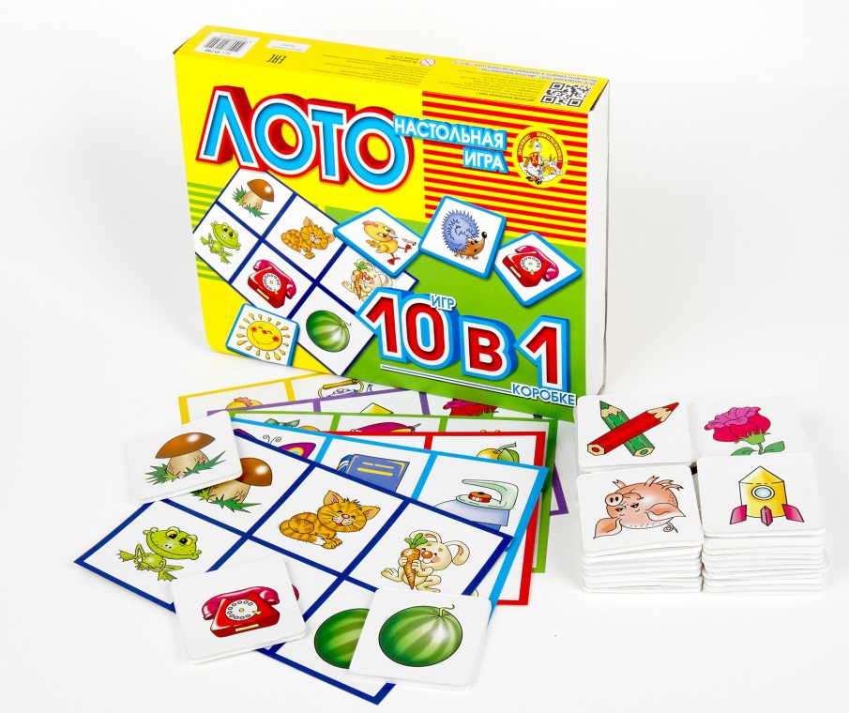
Прекрасным средством налаживания диалогического общения являются настольно-печатные игры

Slide 6
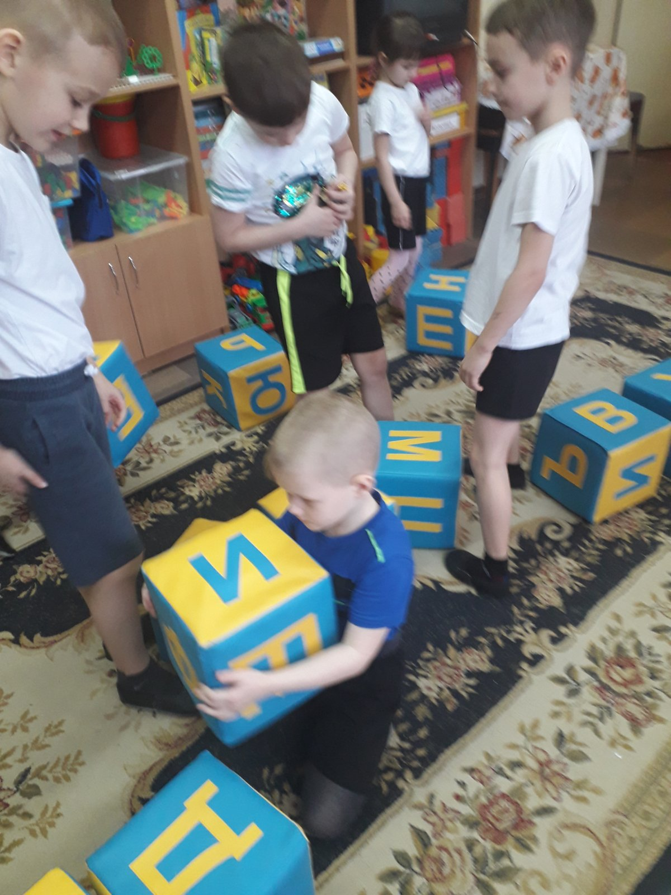
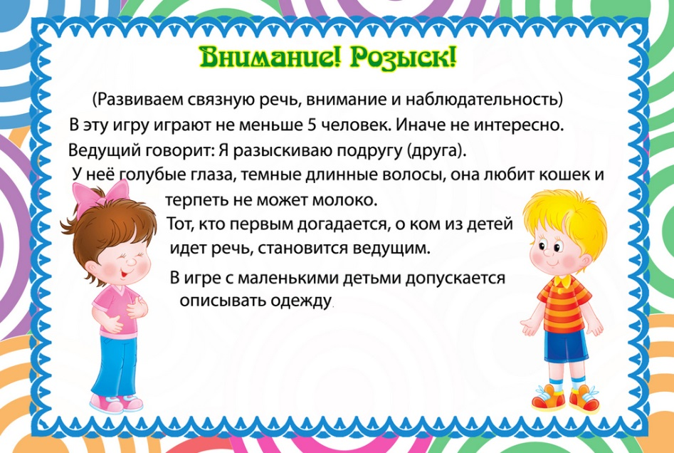
В качестве познавательной основы дидактических игр могут выступать все типы речевых заданий

Slide 7
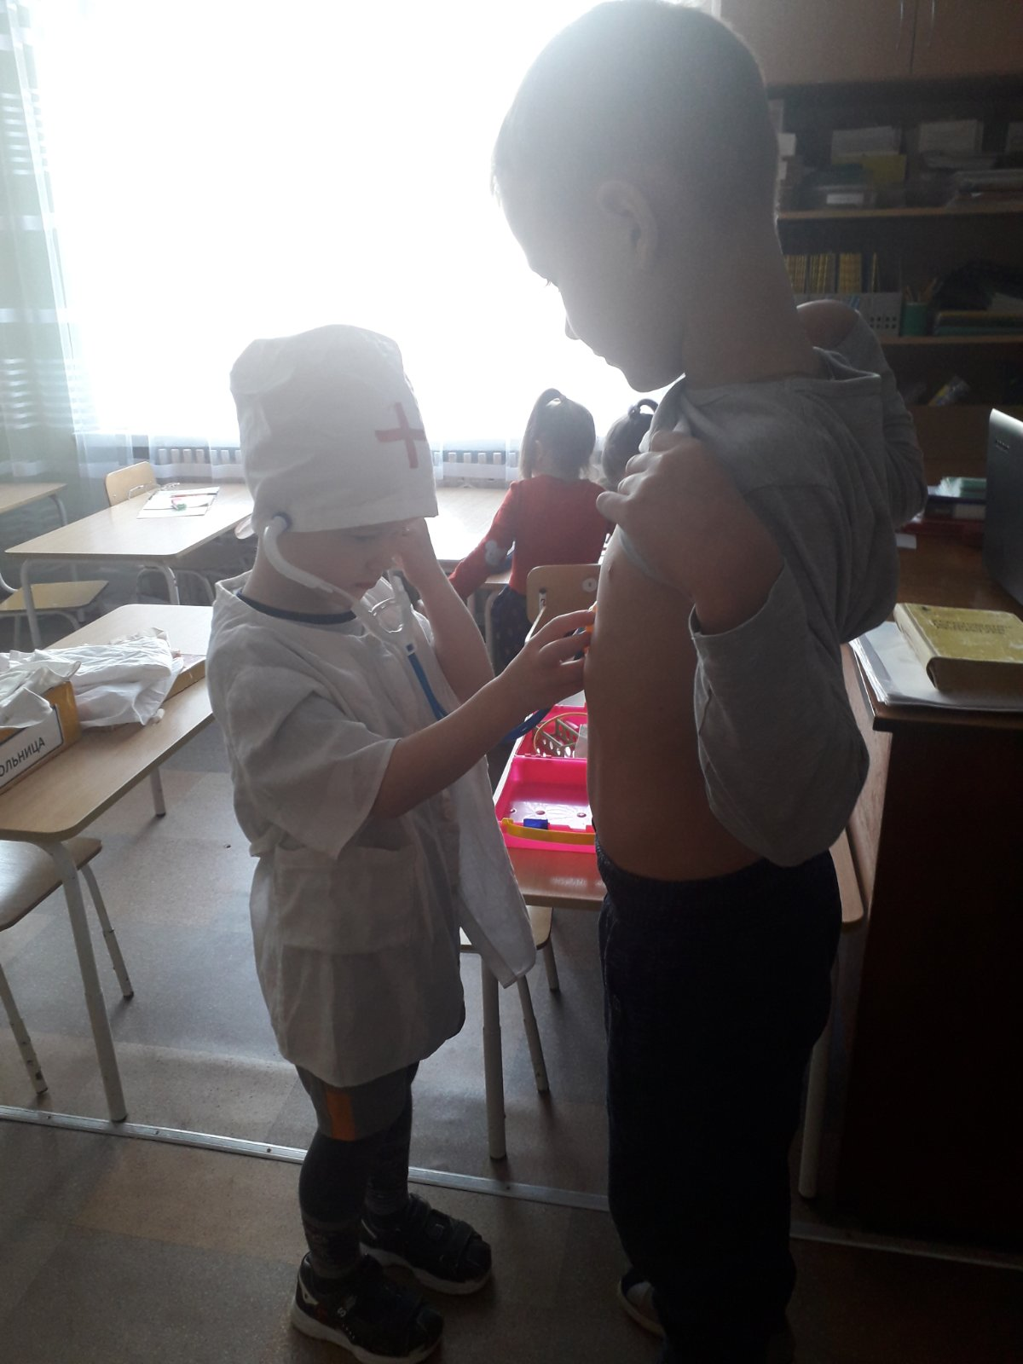
В сюжетно-ролевой игре идет развитие воображения, фантазии, творчества, коммуникативных навыков; закрепление представлений о социальной роли, расширение и обобщение социального опыта; формирование умения переносить усвоенный социальный опыт в игру и через игру приобретать новый опыт.

Slide 8
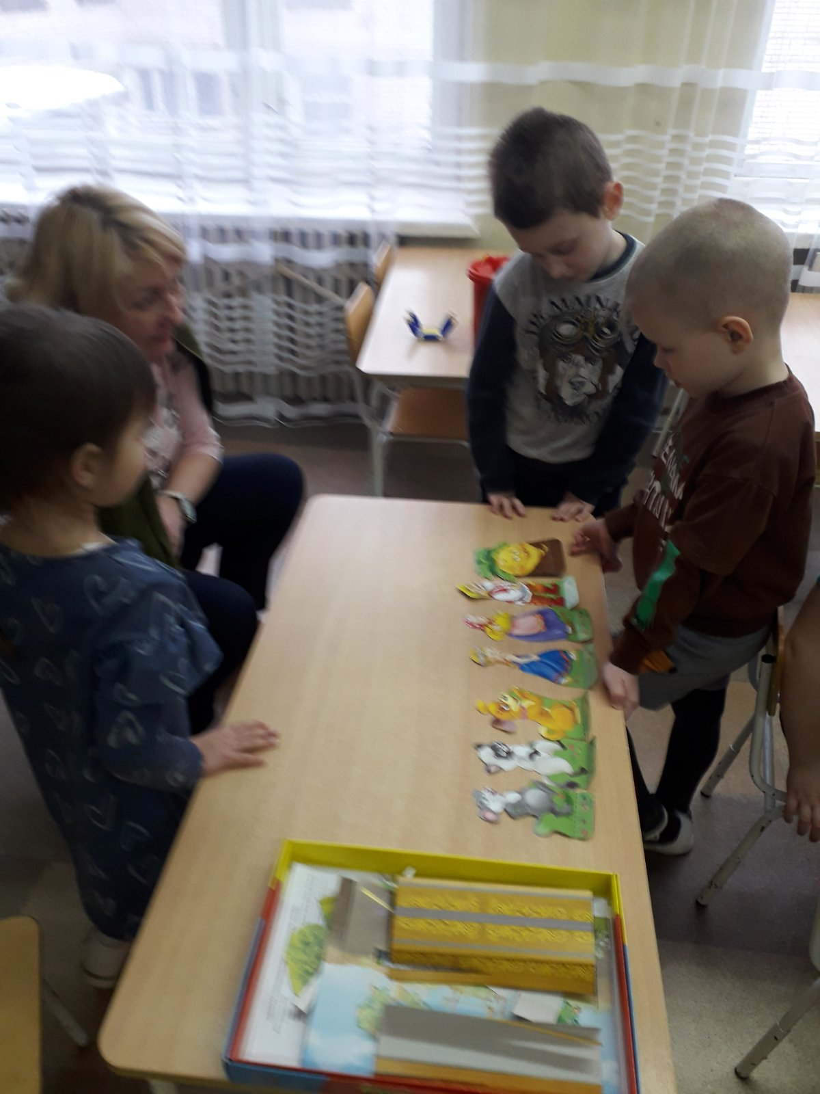
Старшие дошкольники проявляют интерес к рассказыванию знакомых сказок, сочинению историй, рассказам на темы из личного опыта.

Slide 9
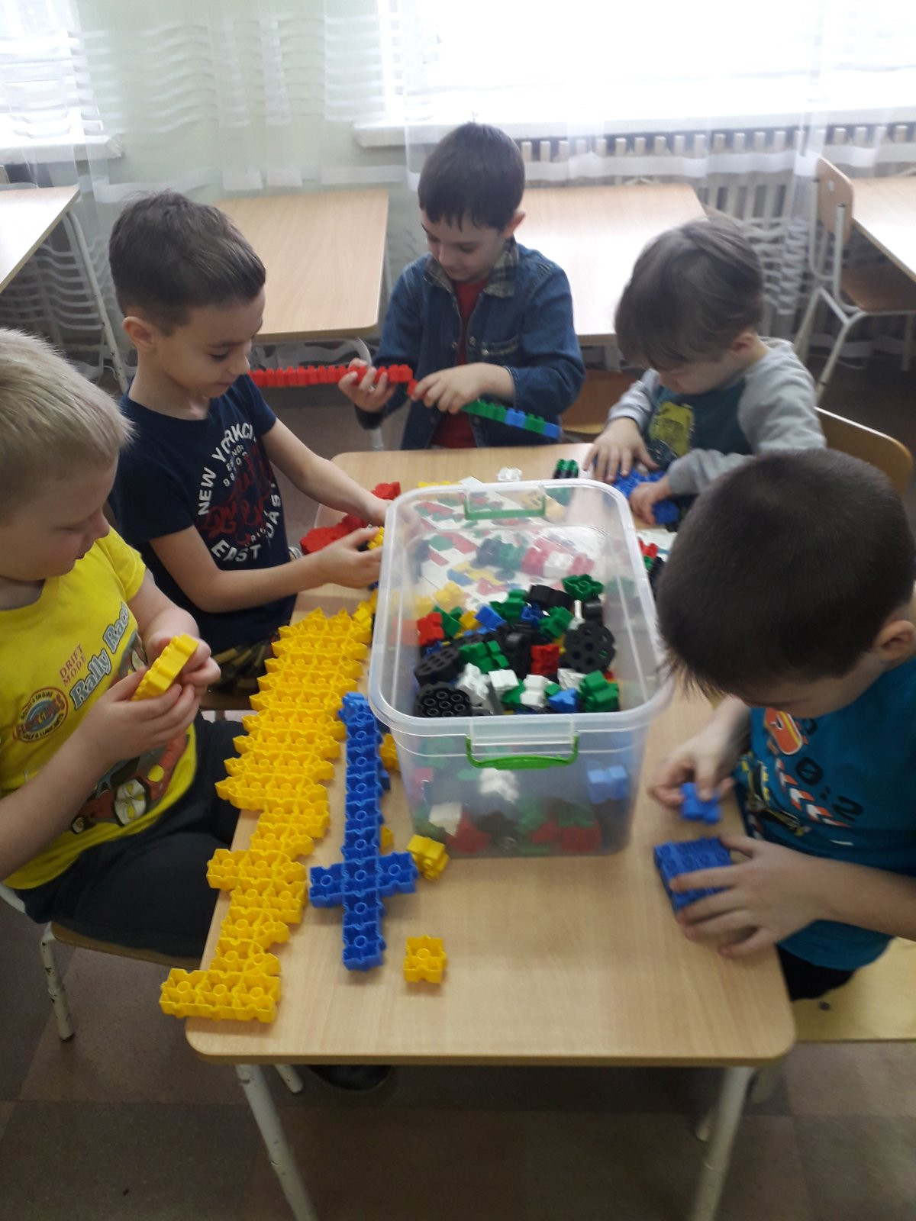
Максимально активизировать общение детей друг с другом при изготовлении поделок для украшения интерьера группы и подарков для родных и друзей.

Slide 10
Самая большая роскошь на свете - это роскошь человеческого общения"
Антуан Экзюпери

